Slide 1
საწარმოო წყალმომარაგება იონცვლის პროცესების გამოყენებით და უნარჩენო ტექნოლოგიების შემუშავება ბუნებრივი რესურსების რაციონალური გამოყენების და გარემოს დაცვის მიზნით
ტ.მ.დ., პროფ. ზურაბ მეგრელიშვილი

Slide 2
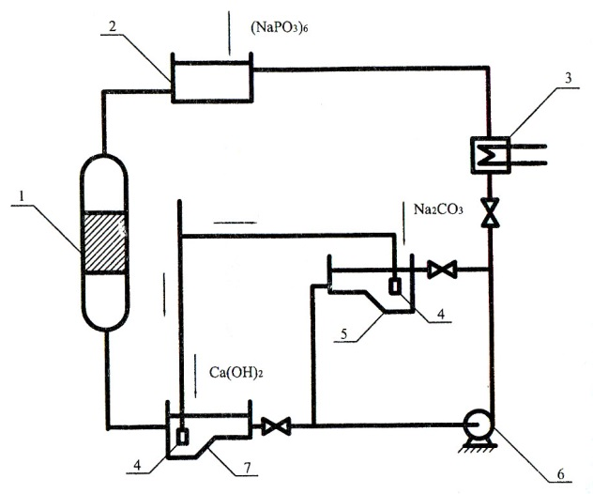
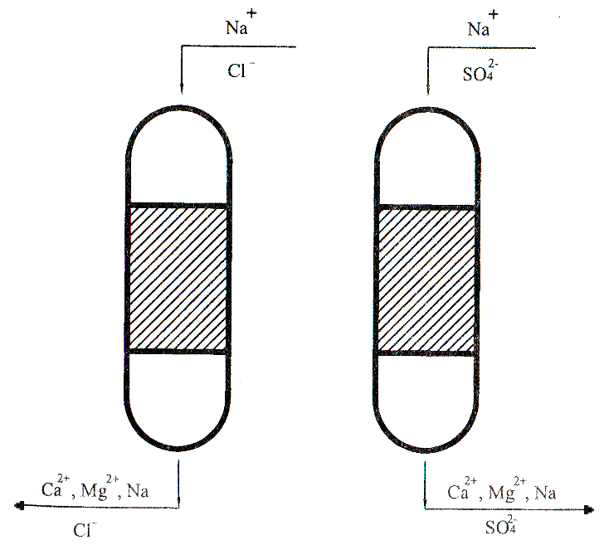
რეგენერაციის სქემა
1. ფილტრი; 2. სახარჯი ავზა; 3. თბოგამცვლელი; 4. გამათბობელი; 5. მეორე სალექარი; 6. ტუმბო; 7. პირველი სალექარი.

Slide 3
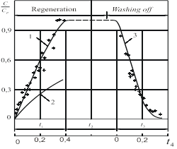
Fig. 1 Changes of the regenerant solution concentration flowing into the ion exchanger layer during the full cycle of regeneration and washing off: 1 – calculated according to the equation 1; 2 – calculated according to the equation of ideal mixing; 3 - calculated according to the equation 2.

Slide 4
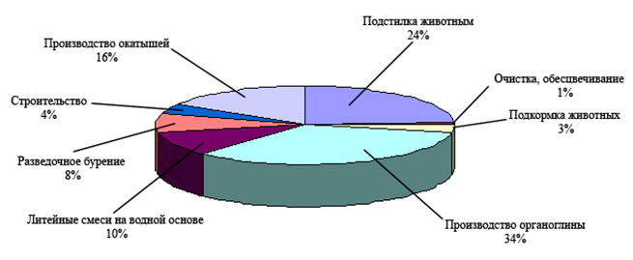
ბენტონიტების გამოყენება სხვადსხვა სფეროში

Slide 5
ორგანოთიხის გამოყენება ლაქსაღებავებში
აუმჯობესებს ტიქსოტროპულ თვისებებს;
სენდიმეტაციური მგრადობის გაზრდა;
სტაბილურობის მომატება შენახვისათვის;
ლაქსარებავების დაფარულობის მომატება;
ლაქსაღებავების ხარჯის შემცირება.

Slide 6
ბენტონიტური თიხების ექსპორტიორი ქვეყნები
ბულგარეთი;
საბერძნეთი;
აზერბაიდჯანი;
უკრაინა;
გერმანია;
საფრანგეთი;
კაზახეთი

Slide 7
ტუტოვანი ბენტონიტის მცხვილი მარაგები
აშშ - 15 %
თურქეთი - 7 %
ჩინეთი - 45 %;
სხვა ქვეყნები -33 %
აშშ გეოლოგიის სამსახურის მონაცემების მიხედვით ბენტონიტური თიხების მოპოვებას აქვს მყარი ტენდენცია ზრდისაკენ

Slide 8
არსებული მონაცემები და პროგნოზი
საქართველოში ბენტონიტური თიხების მარაგი ( მათ შორის უმეტესობა ტუტოვანი) შეადგენს - 170 მილ. ტ.
გეოლოგიის სამართველოს სადაზვერვო სამუსაოებისა და პროგნოზის მიხედვით საქარველოს მარაგები მრავალჯერ გაიზრდება.

Slide 9
საქართველოს საბადოები
ასკანის საბადო (უბნები -ციხის, ვანის, მთისპირის,), ტუტემიწოვანი, ტუტემიწოვან-ტუტოვანი, ტუტოვანი -11,5 მილ. ტ;
გუმბრიის (წყალტუბო) საბადო (უბნები -ბაბრბაწმინადა,მხეიძესეული, კეჭნარა, ბონაჯო) – 2,1 მილ.ტ. გარანტირებული პროგნოზი საწარმოო მარაგების გაზრდისა;
მესხეთის საბადო (უბნები- არალის, ჩურჩუტო-ჩიხელის, შუალავერის, ბერნარას, არეხის) – 100 მილ.ტ
კახეთის საბადო (უბნები - დავიდ გარეჯი, ბაიდა-ჩატმა, ჩერემი) – 60 მილ.ტ.

Slide 10
კვლევის პერსპექტივები
ბუნებრივი სორბენტების მიღება და მათი თვისებების დადგენა
ბენტონიტის გამოყენება ბუნებრივი და ჩამდინარე წყლების გაწმენდაში;
ბენტონიტის გამოყენება ნახშირწყალბადოვანი ნარჩენების დაკავებაში (ნავთობი და ნავთობპროდუქტები, ანაორთქლი და ა.შ)
ბენტონიტის გამოყენება წყლის სანიტარულ გაწმენდისათვის (კოლი-ტიტრის და კოლი - ინდექსის ინდიკაციით);
თიხების გამოყენება კვების პროდუქტების ხარისხის გაუმჯობესებლად

Slide 11
გმადლობთ ყურადღებისათვის ყურადღებისათვის

